Slide 1
KieinScjwarzeBox_Manual
단국대학교

Slide 2
Index

Slide 3
Introduction
KieinScjwarzeBox(블록체인 듀토리얼 프로그램) 에 대한 사용 매뉴얼 자료입니다.
매뉴얼 구성은 다음과 같이 이루어져 있습니다:
전체적인 프로그램 화면 설명.
각 화면 별 듀토리얼 진행 방법.
프로그램은 https://github.com/lecture4u/KleinSchwarzeBox 에서 다운로드 가능합니다. 깃허브에서는 프로그램의 라이선스와 버전 정보 또한 제공합니다.

Slide 4
KieinScjwarzeBox 화면 구성

Slide 5
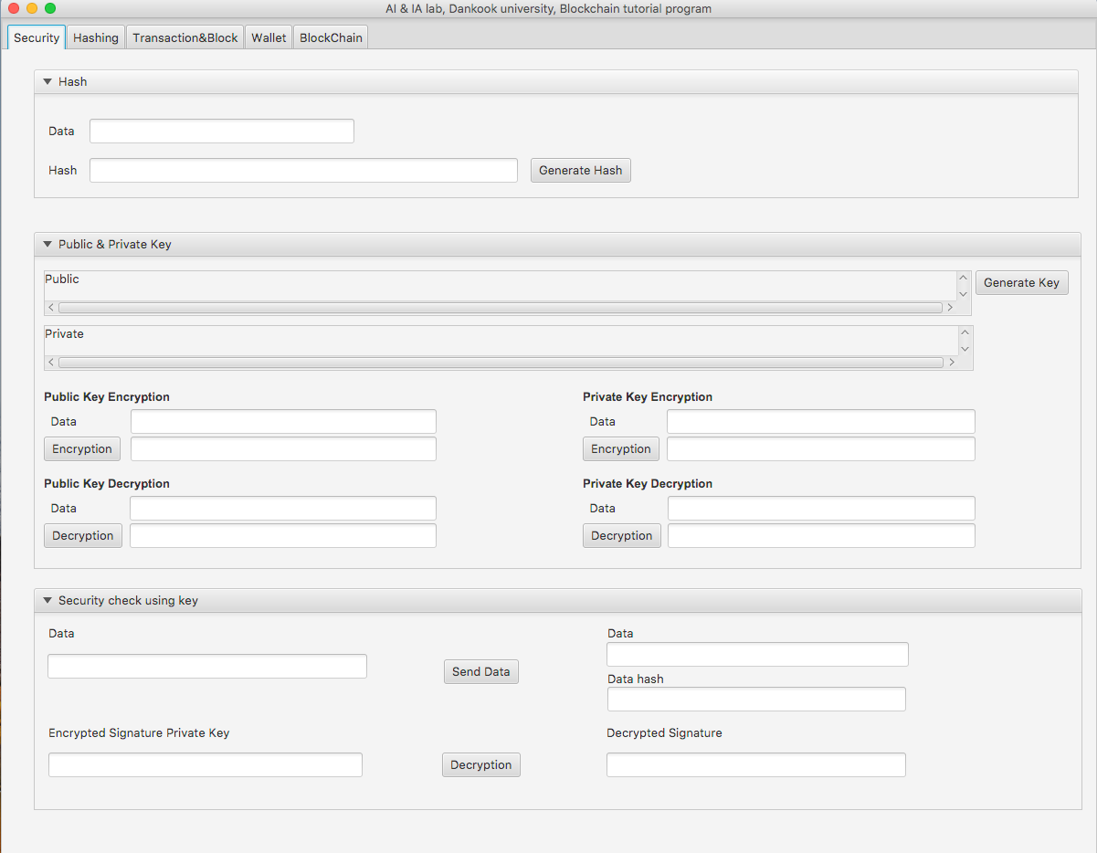
KieinScjwarzeBox - Security
Security 탭에서는 주로 블록체인에서 사용하는 보안에 관련된 기술들을 보여줍니다.
Hash: Data 를 해쉬 함수를 이용하여 해쉬로 변환할 수 있습니다.
Key: Private, Public Key를 생성하고 Key를 이용하여 데이터를 암호화, 복호화 할 수 있습니다.
Security: 해쉬와 키를 이용해 데이터의 일관성을 확인할 수 있습니다.

Slide 6
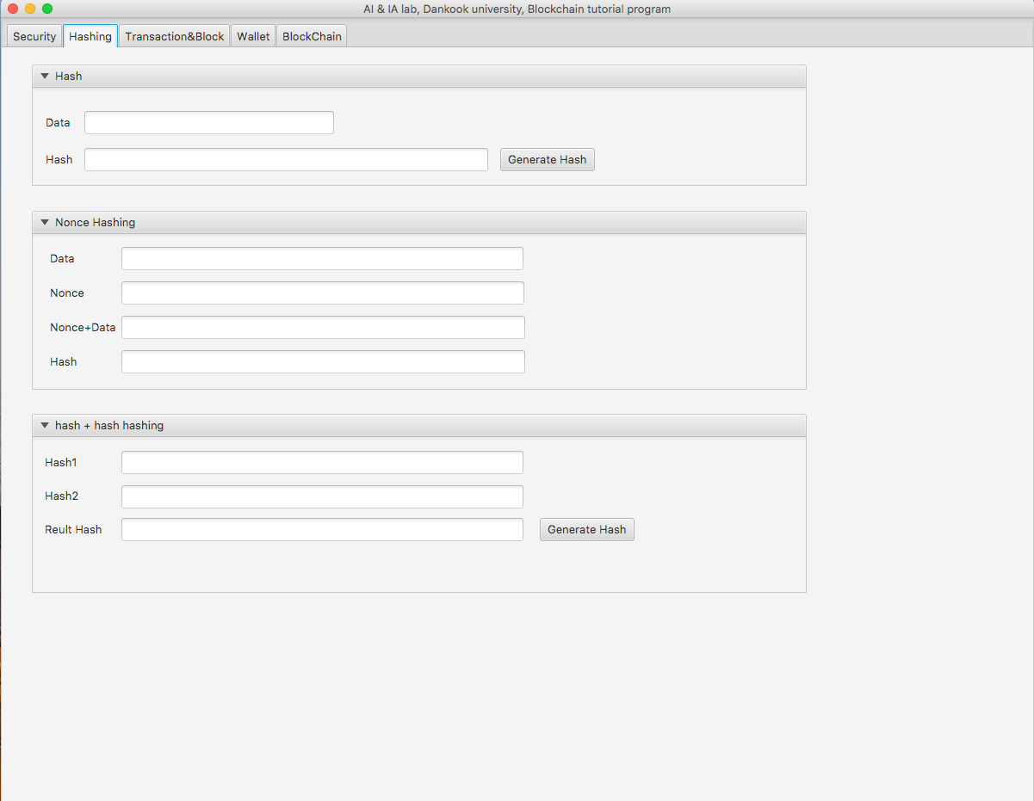
KieinScjwarzeBox - Hashing
Hashing 탭에서는 해쉬에 관련된 기술들을 보여줍니다.
Hash: Data 를 해쉬 함수를 이용하여 해쉬로 변환할 수 있습니다.
Nonce Hash: Nonce와 데이터를 더해 해쉬를 만드는 과정을 보여줍니다.
Hash+Hash: Hash와 Hash를 더해 새로운 Hash를 생성할 수 있음을 보여줍니다.

Slide 7
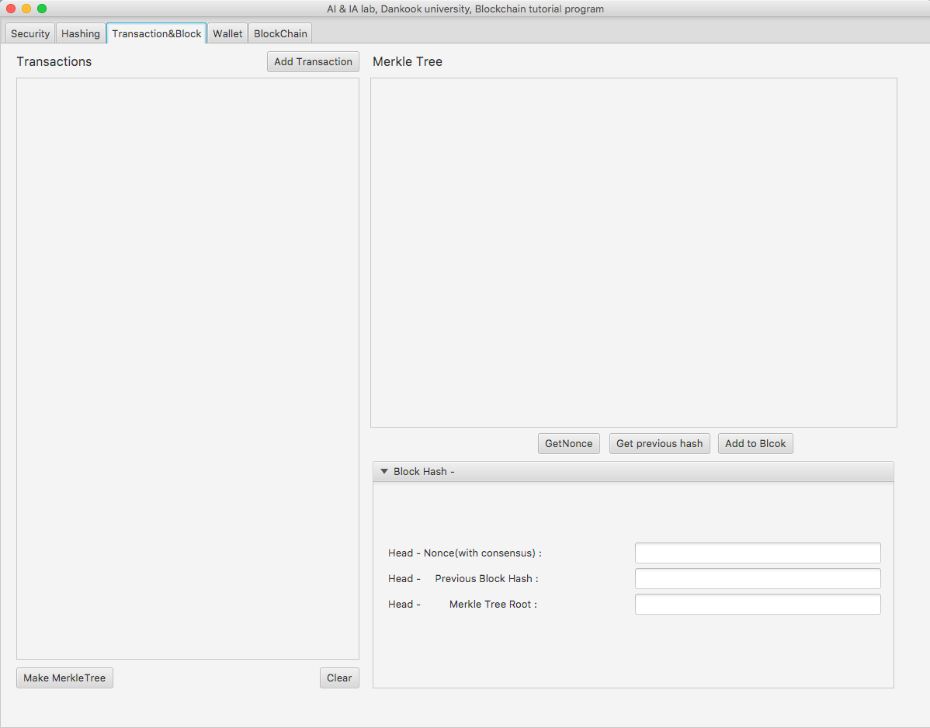
KieinScjwarzeBox - Transaction & Block
Transaction&Block 탭에서는 하나의 Block이 만들어지는 과정을 보여줍니다.
Transaction: Block을 구성하는 트랜잭션
을 추가할 수 있습니다.
Merkle Tree: Transaction들로 생성된 Block의 Merkle Tree를
그래프 형태로 확인할 수 있습니다.
Block Info: Transaction들로 생성된 Block의 Nonce, Previous,
Merkle Tree Root 정보와 이 세가지를 합쳐서 만든 Block
Hash 정보를 확인할 수 있습니다.

Slide 8
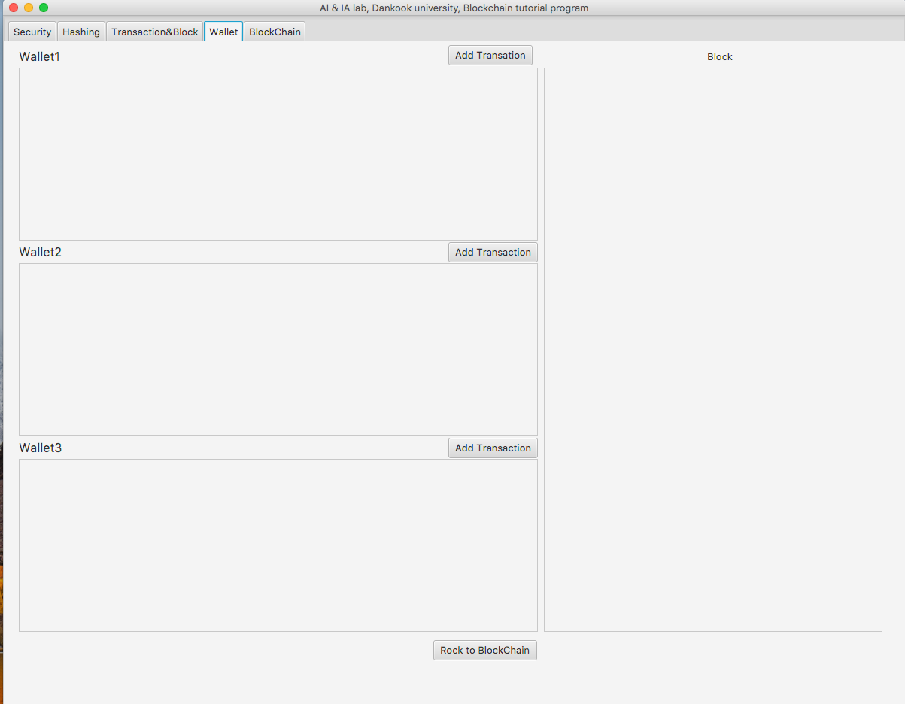
KieinScjwarzeBox - Wallet
Wallet 탭에서는 Wallet에 트랜잭션을 통해 블록을 생성하고 BlockChain에 추가하는 과정을 보여줍니다.
Wallet: 각 Wallet 에 Transaction을 추가하고 블록을 생성하여
블록체인에 추가할 수 있습니다.
Block: BlockChain을 구성하고 있는 Block
들을 보여줍니다.

Slide 9
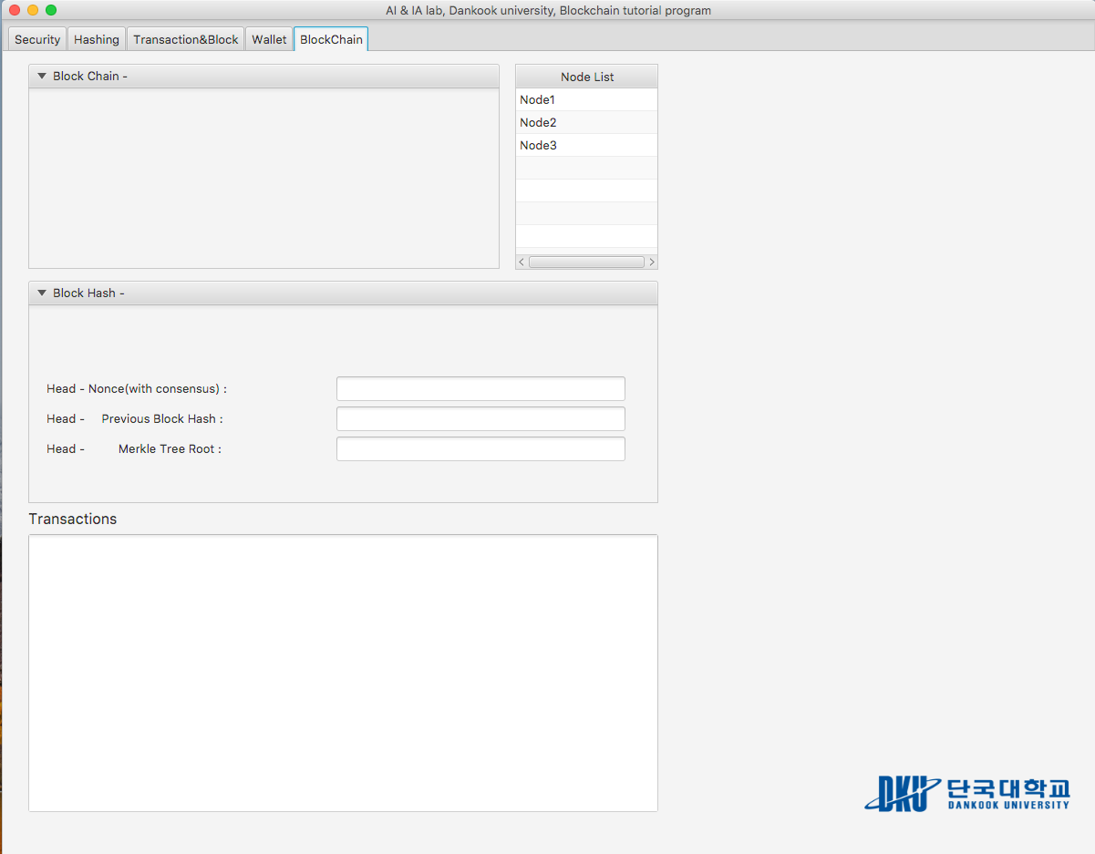
KieinScjwarzeBox - BlockChain
BlockChain 탭에서는 블록체인이 어떻게 구성되어 있는지를 보여줍니다.
Block Chain: 블록체인의 전체적인 구조와 블록체인에 참여한 Node List를 확인할 수 있습니다.
Block Hash: 해당 블록의 Head 정보를 보여줍니다.
Transactions: 해당 블록이나 Node가 가지고 있는 Transaction 정보를 보여줍니다.

Slide 10
KieinScjwarzeBox - Security

Slide 11
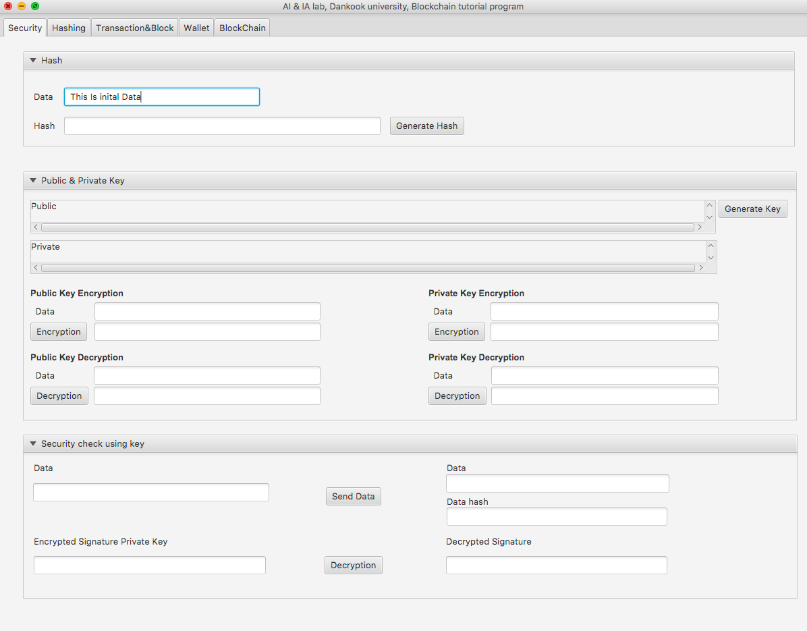
KieinScjwarzeBox – Security – Hash.
Data에 원하는 문자열을 입력 후 Generate Hash 버튼을 누르면 Hash가 출력됩니다.
Data에 원하는 문자열을 입력합니다.

Slide 12
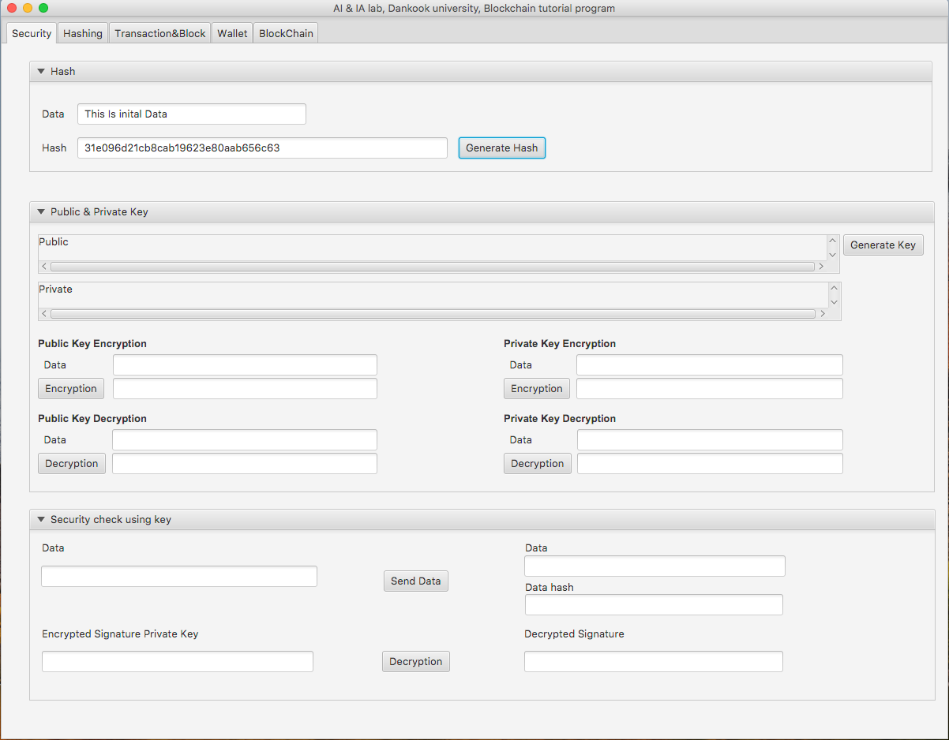
KieinScjwarzeBox – Security – Hash
Data에 원하는 문자열을 입력 후 Generate Hash 버튼을 누르면 Hash가 출력됩니다.
Hash 함수를 통해 해당 문자열에 대한 Hash가 출력됩니다.

Slide 13
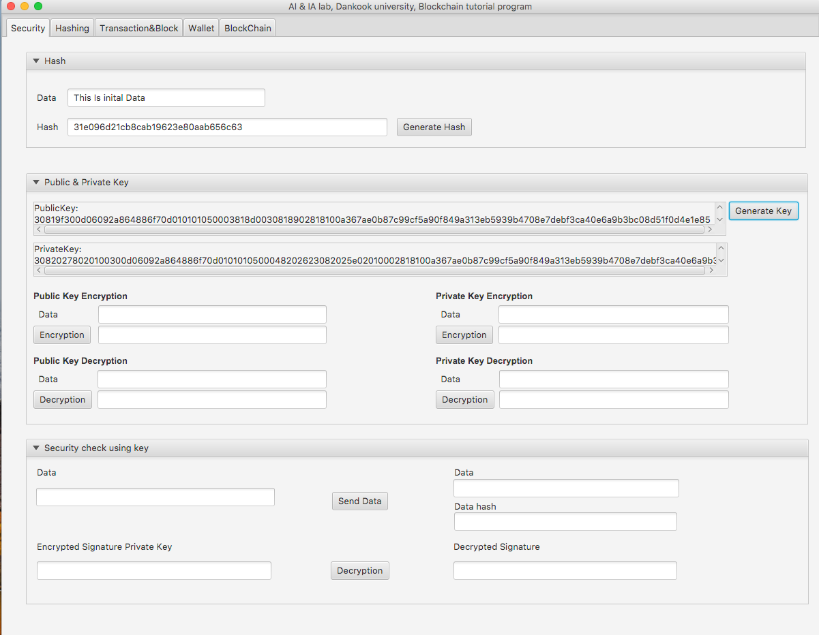
KieinScjwarzeBox - Security – Public & Private Key
Generate Key 버튼을 눌러 Public 과 Private Key를 생성합니다.
Generate Key 버튼을 누르면 Public 과 Private Key가 생성됩니다.

Slide 14
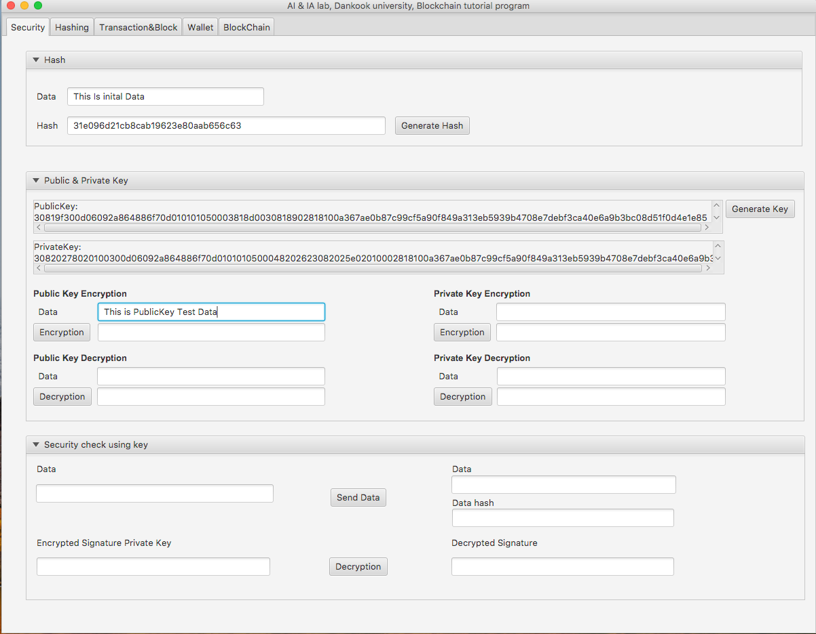
KieinScjwarzeBox - Security – Public & Private Key
Pbulic Key Encryption 영역의 Data에 문자열을 입력하고 Encryption 버튼을 누릅니다.
Data 입력 후 Encryption 버튼을 누르면 해당 데이터의 암호화 된 Public Key가 생성됩니다.

Slide 15
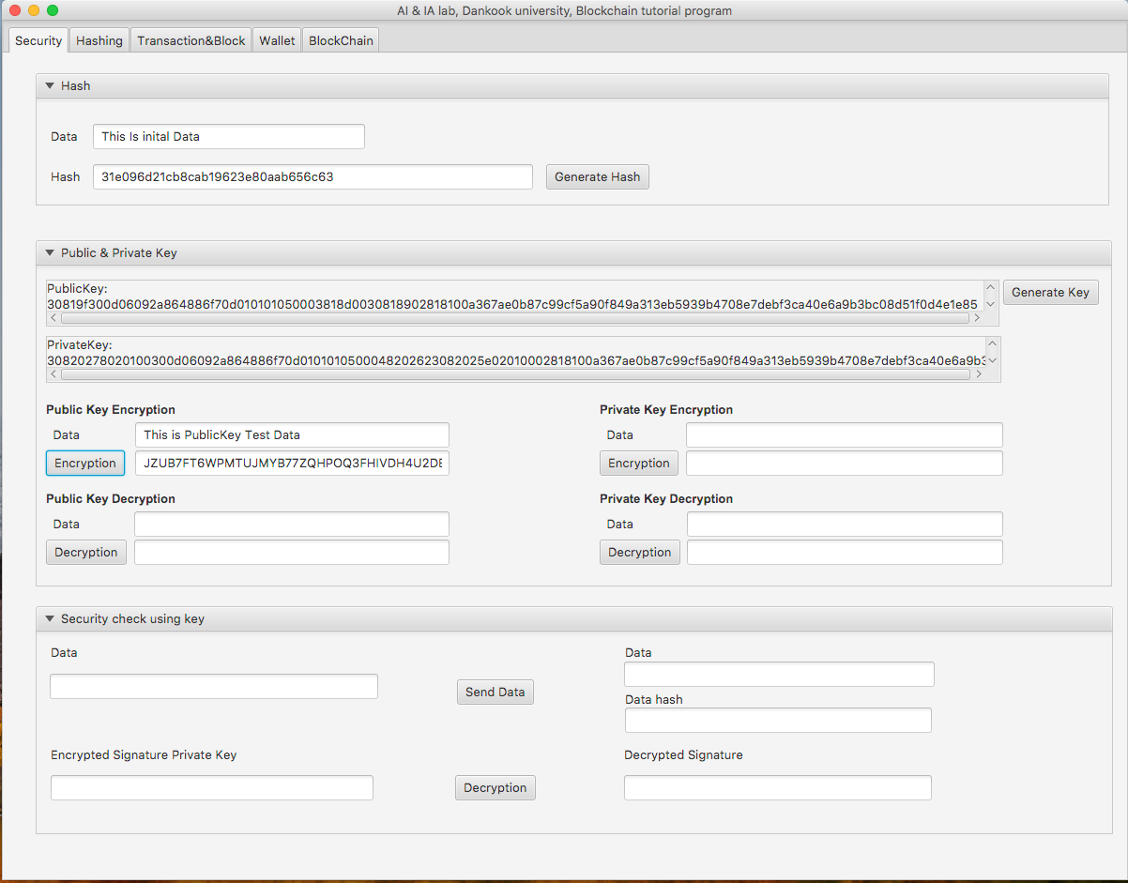
KieinScjwarzeBox - Security – Public & Private Key
Pbulic Key Encryption 영역의 Data에 문자열을 입력하고 Encryption 버튼을 누릅니다.
Data 입력 후 Encryption 버튼을 누르면 해당 데이터의 암호화 된 Public Key가 생성됩니다.

Slide 16
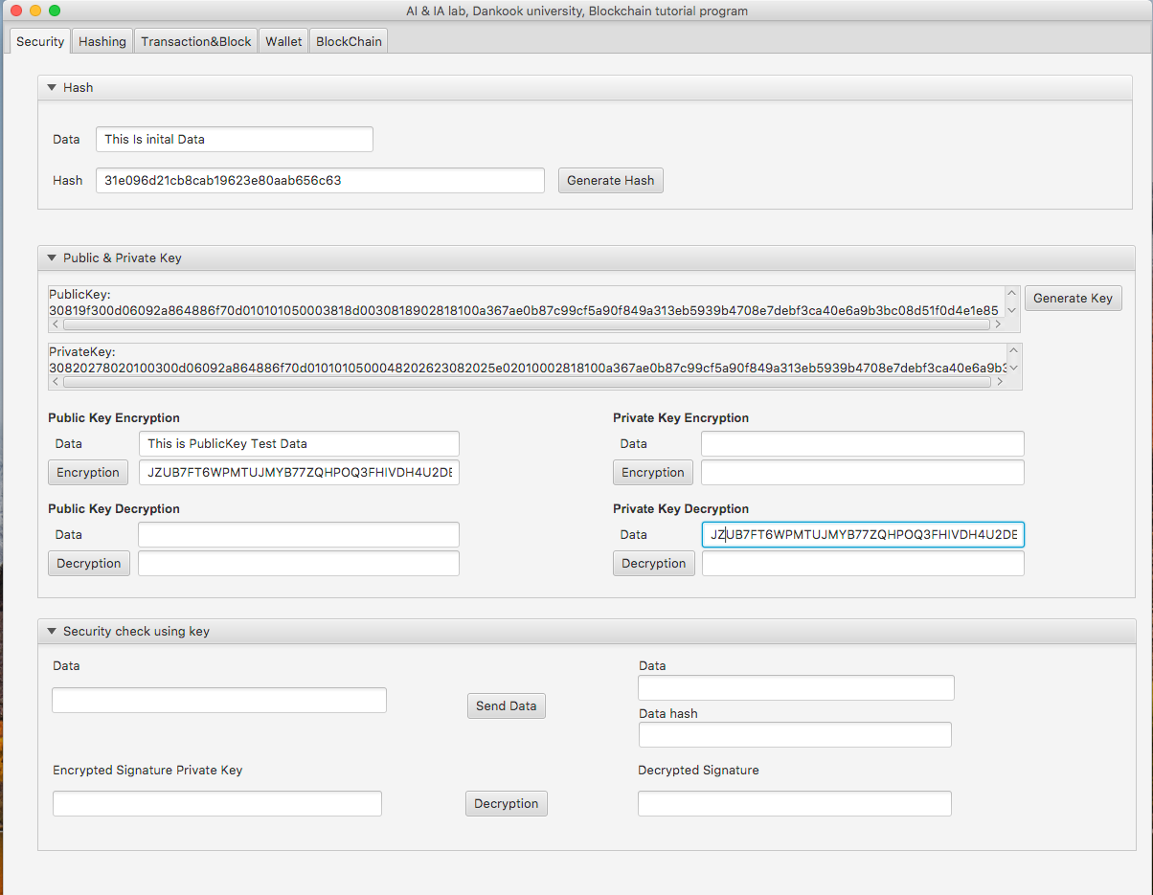
KieinScjwarzeBox - Security – Public & Private Key
Public Key로 암호화된 데이터를 복사하여 Private Key Decryption의 Data에
붙입니다.
Decryption 버튼을 누르면 암호화된 데이터가 복호화됩니다.

Slide 17
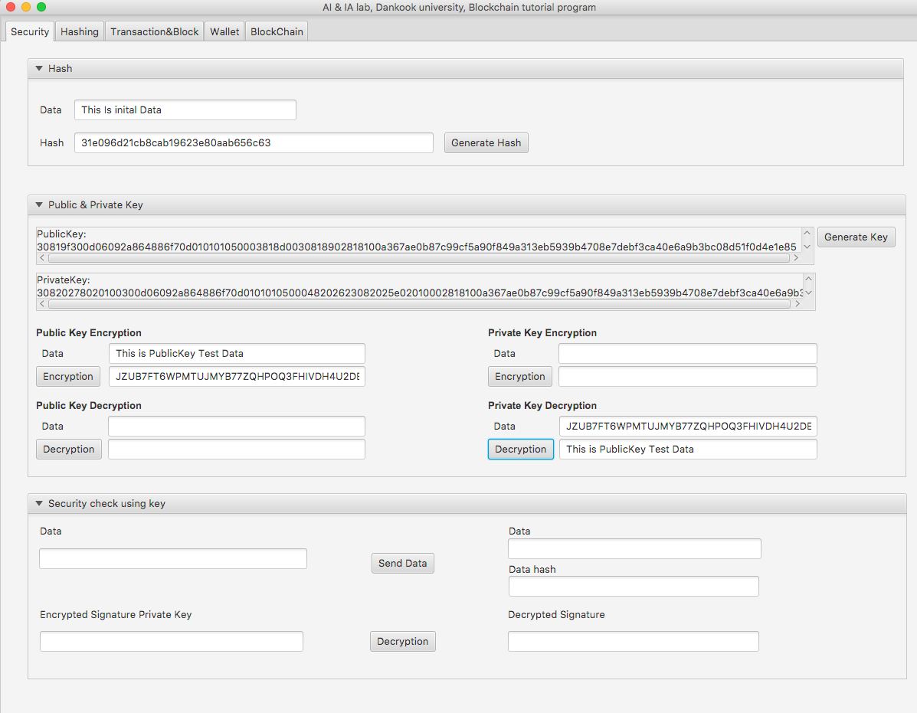
KieinScjwarzeBox - Security – Public & Private Key
Public Key로 암호화된 데이터를 복사하여 Private Key Decryption의 Data에
붙입니다.
Decryption 버튼을 누르면 암호화된 데이터가 복호화 됩니다.

Slide 18
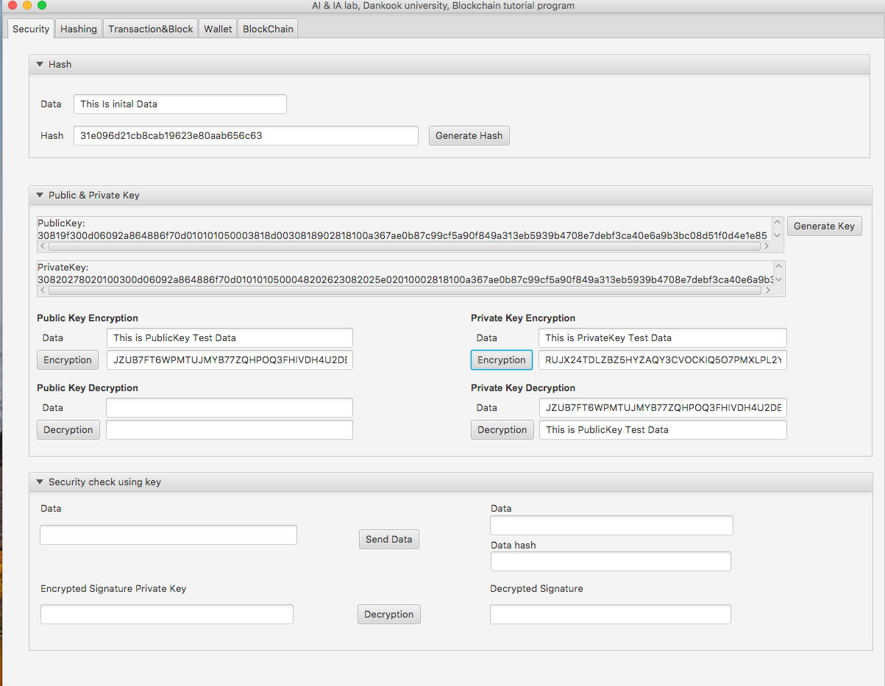
KieinScjwarzeBox - Security – Public & Private Key
똑같은 방식으로 데이터를 Private Key로 암호화합니다.
Data 입력 후 Encryption 버튼을 누르면 해당 데이터의 암호화 된 Private Key가 생성됩니다.

Slide 19
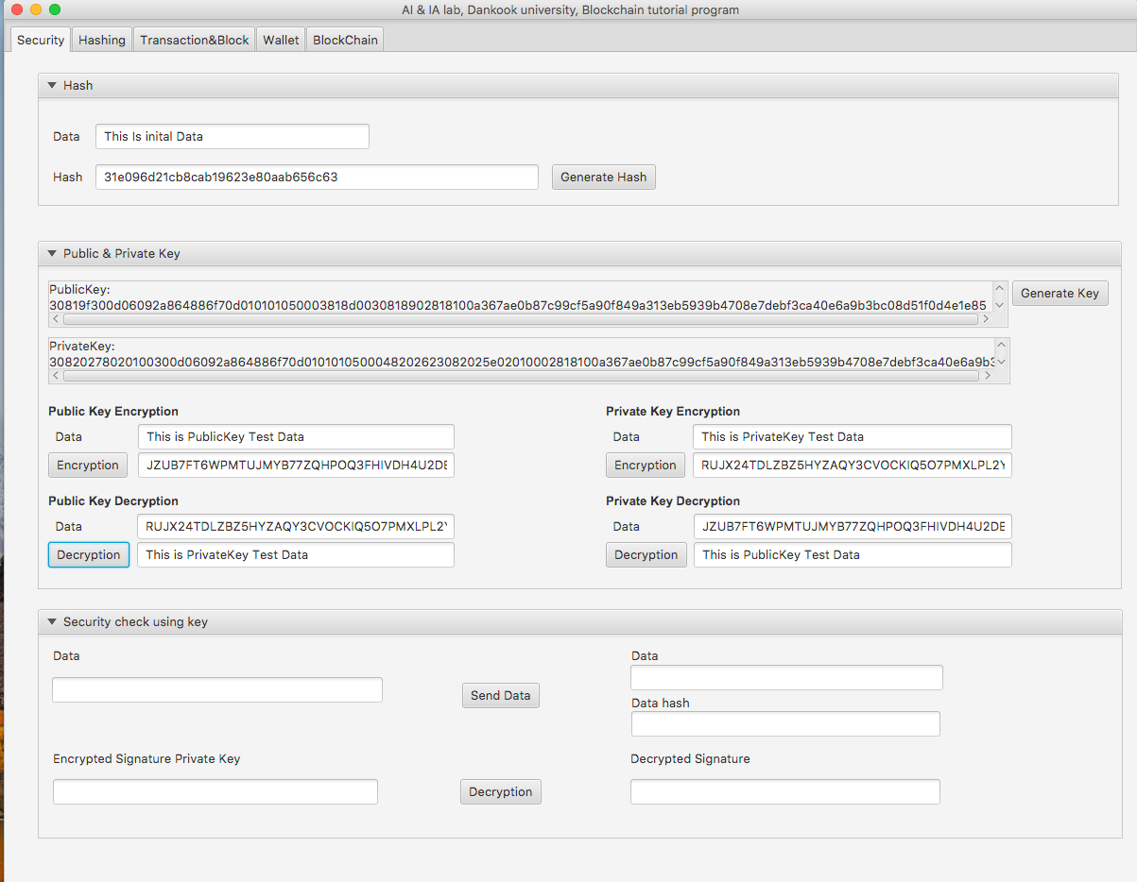
KieinScjwarzeBox - Security – Public & Private Key
이번에는 Public Key Decrpytion 영역에 암호화된 Private Key를 넣은 후 복호화합니다.
Decryption 버튼을 누르면 암호화된 데이터가 복호화 됩니다.

Slide 20
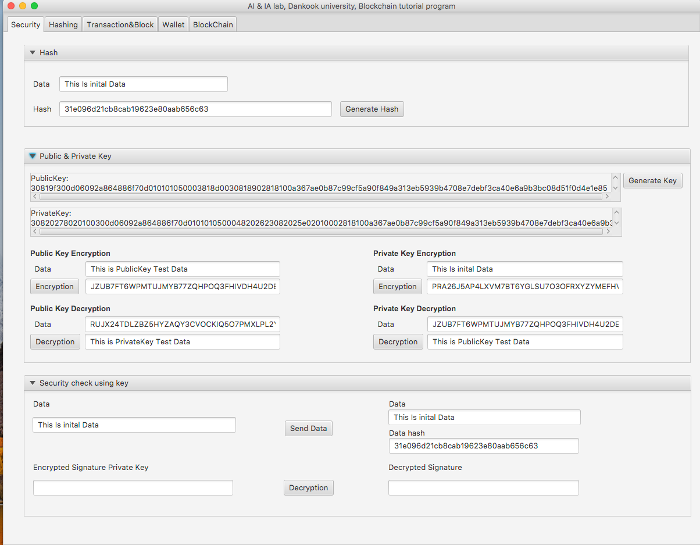
KieinScjwarzeBox - Security – Security check using key
Hash 영역의 데이터 문자열을 Security check 영역에 붙여넣은 후 Send Data 버튼을
누릅니다.
Send Data 버튼을 누르면 해당 데이터와 데이터의 해쉬가 표시됩니다.

Slide 21
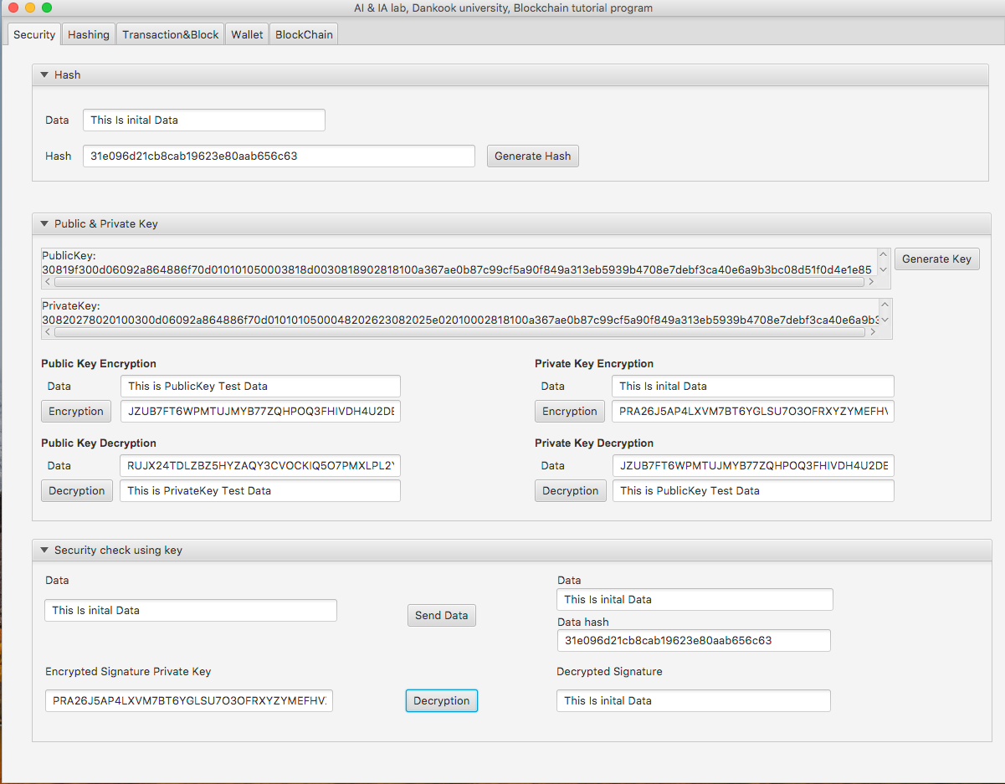
KieinScjwarzeBox - Security – Security check using key
똑같은 문자열을 Private Key로 잠근 후 Security check 영역에서 복호화 합니다. 실제
데이터 전송에서는 이 두가지를 비교하여 데이터의 타당성을 판별합니다.
Data를 Private Key로 잠급니다.
잠근 데이터를 붙여넣은 후 Decryption 버튼을 누릅니다. 데이터가 복호화됩니다.

Slide 22
KieinScjwarzeBox - Hashing

Slide 23
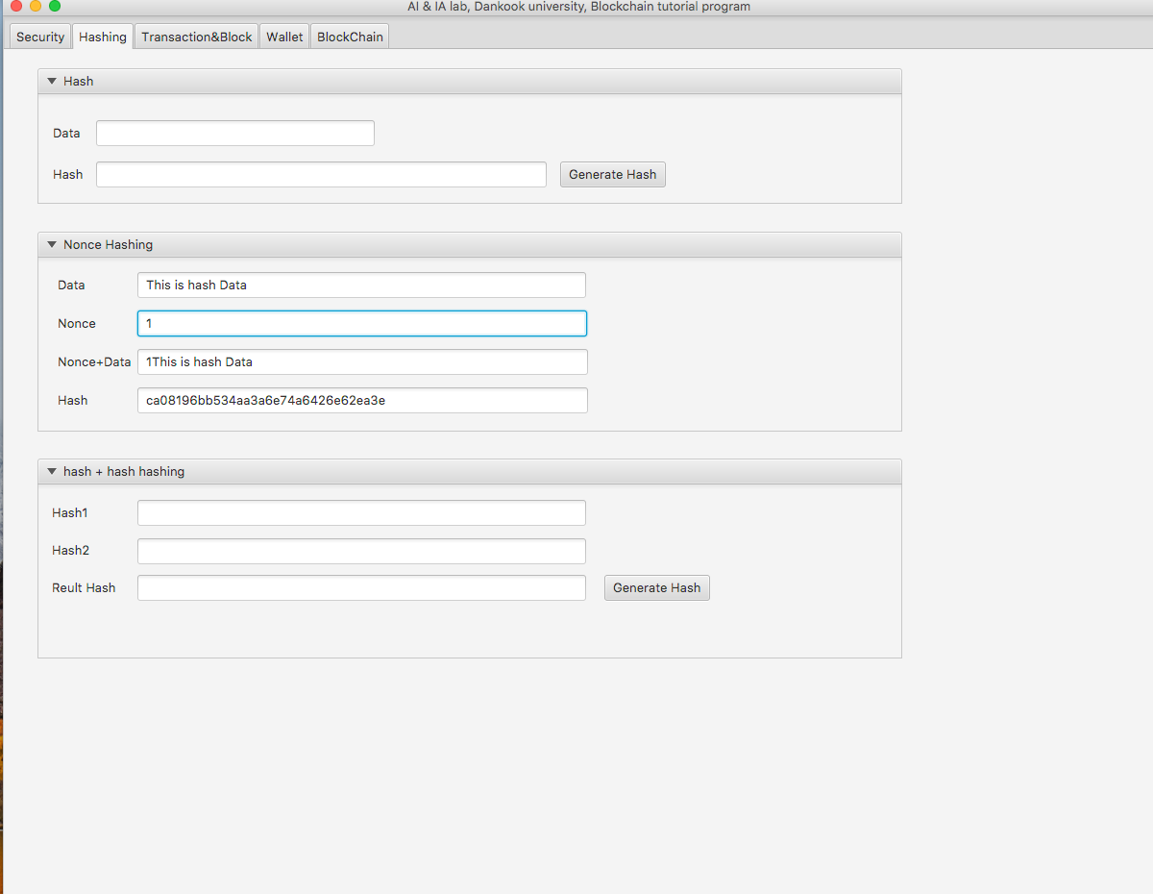
KieinScjwarzeBox - Hasing – Nonce Hasing
Nonce Hashing 영역에 데이터와 Nonce를 입력합니다.
Nonce 필드에 Nonce를 입력하면 자동으로 Nonce와 Data가 합쳐진 결과와 결과의 해쉬가 출력됩니다.

Slide 24
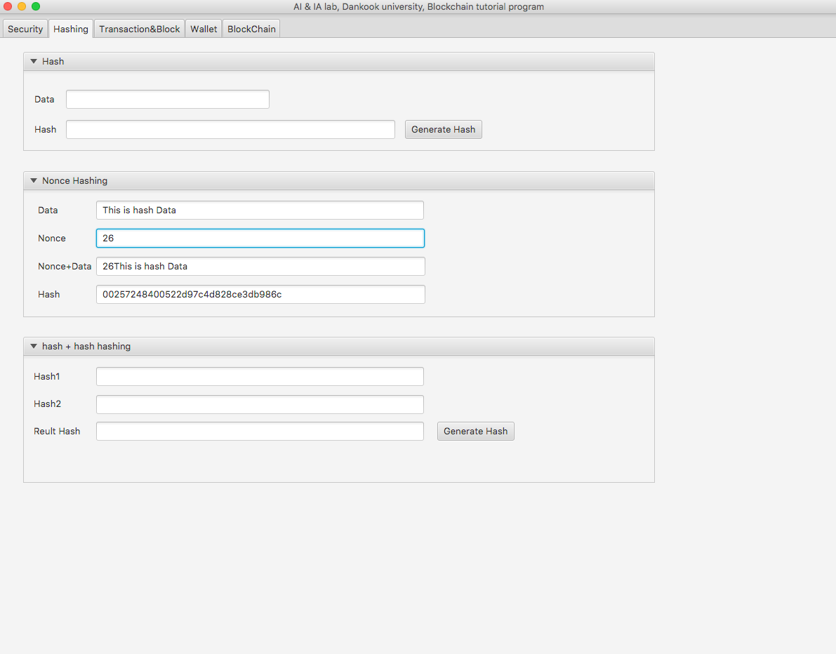
KieinScjwarzeBox - Hasing – Nonce Hasing
암호화폐의 마이닝은 특정 숫자로 시작하는 해쉬를 생성하는 Nonce를 찾는 과정입니다.
해당 데이터에 대해 00으로 시작하는 해쉬를 생성하는 Nonce는 26입니다.

Slide 25
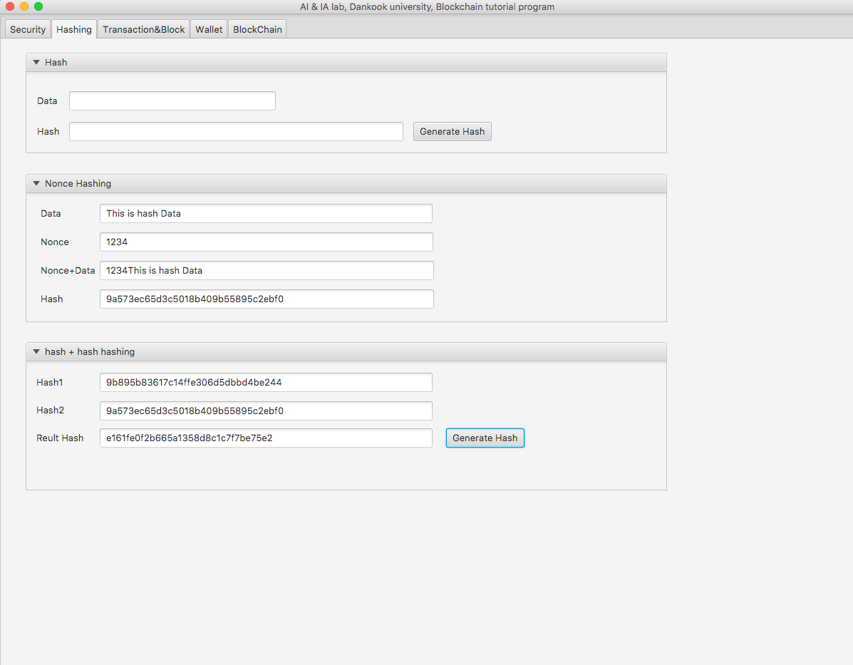
KieinScjwarzeBox - Hasing – hash + hash hashing
이렇게 생성된 해쉬와 이전에 생성된 해쉬를 더해 새로운 해쉬를 생성할 수 있습니다.
Generate Hash 버튼을 누르면 해쉬와 해쉬를 더해 새로운 해쉬가 생성됩니다.

Slide 26
KieinScjwarzeBox - Transaction & Block

Slide 27
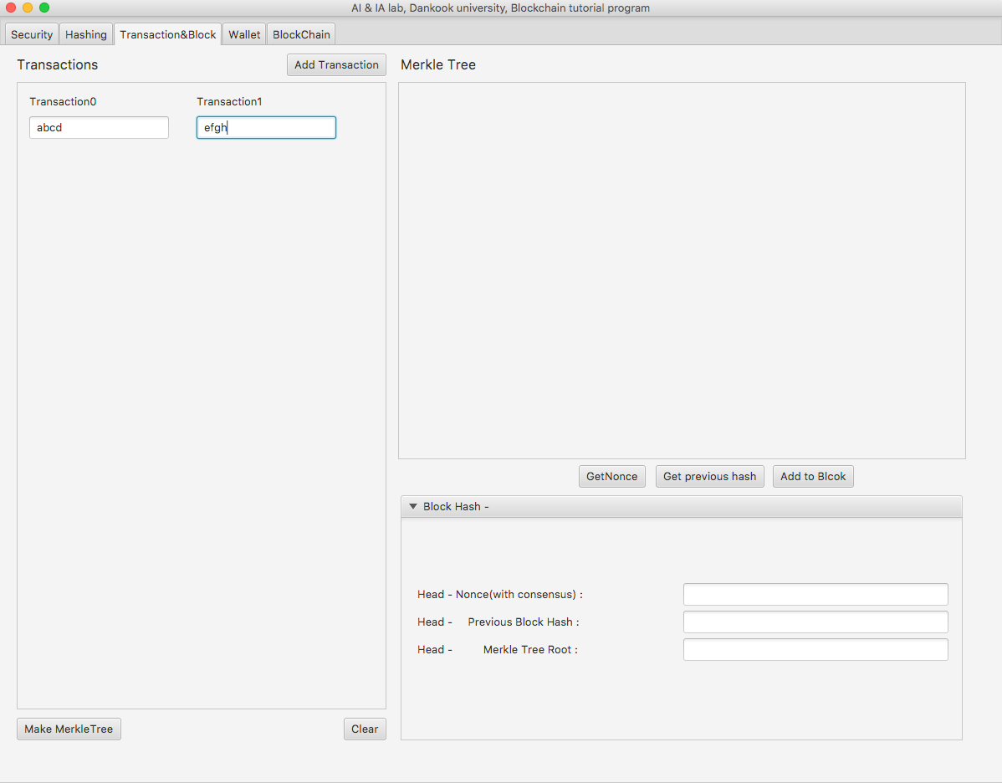
KieinScjwarzeBox – Transaction & Block – Transactions
Block에 포함될 Transaction을 만들고 데이터를 입력합니다.
Add Transaction 버튼을 누르면 Transaction이 생성됩니다.

Slide 28
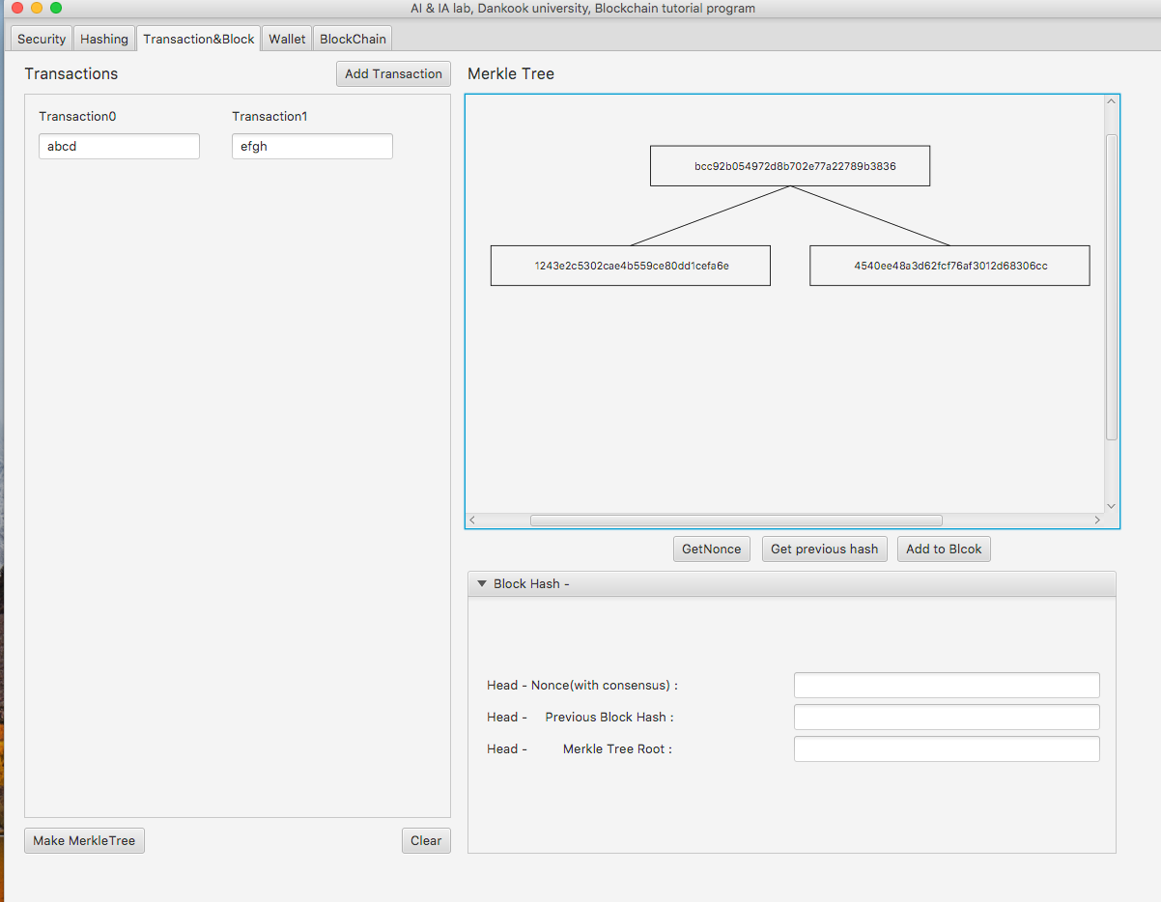
KieinScjwarzeBox – Transaction & Block – Merkle Tree
Make MerkleTree 버튼을 누르면 블록의 MerkleTree가 생성됩니다.
MerkleTree 화면은 축소, 확대, 이동이 가능합니다.

Slide 29
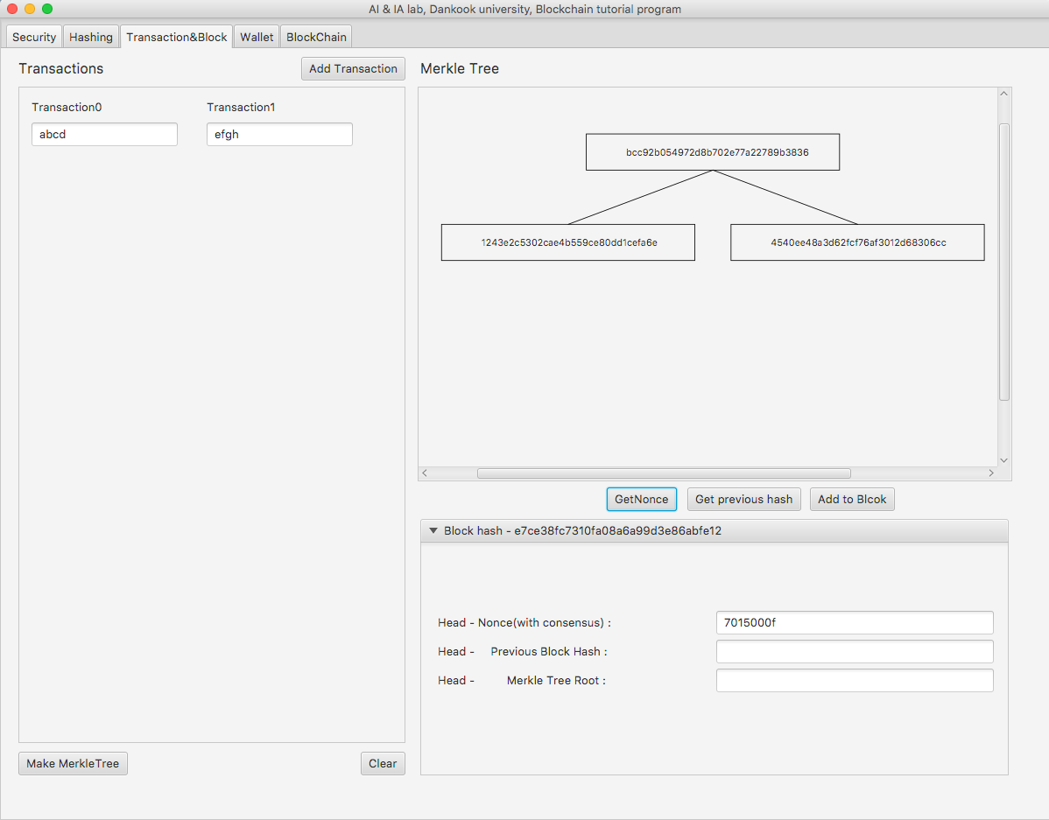
KieinScjwarzeBox – Transaction & Block – GetNonce
GetNonce 버튼을 누르면 Block hash와 함께 해당 Block의 Nonce가 출력됩니다.
각각의 버튼을 누르면 해당하는 정보가 출력됩니다.

Slide 30
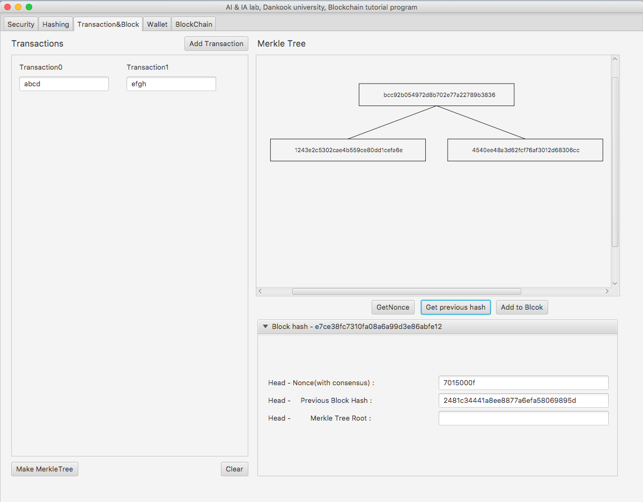
KieinScjwarzeBox – Transaction & Block – Previous Hash
Get previous hash 버튼을 누르면 이전 블록의 해쉬가 출력됩니다.
각각의 버튼을 누르면 해당하는 정보가 출력됩니다.

Slide 31
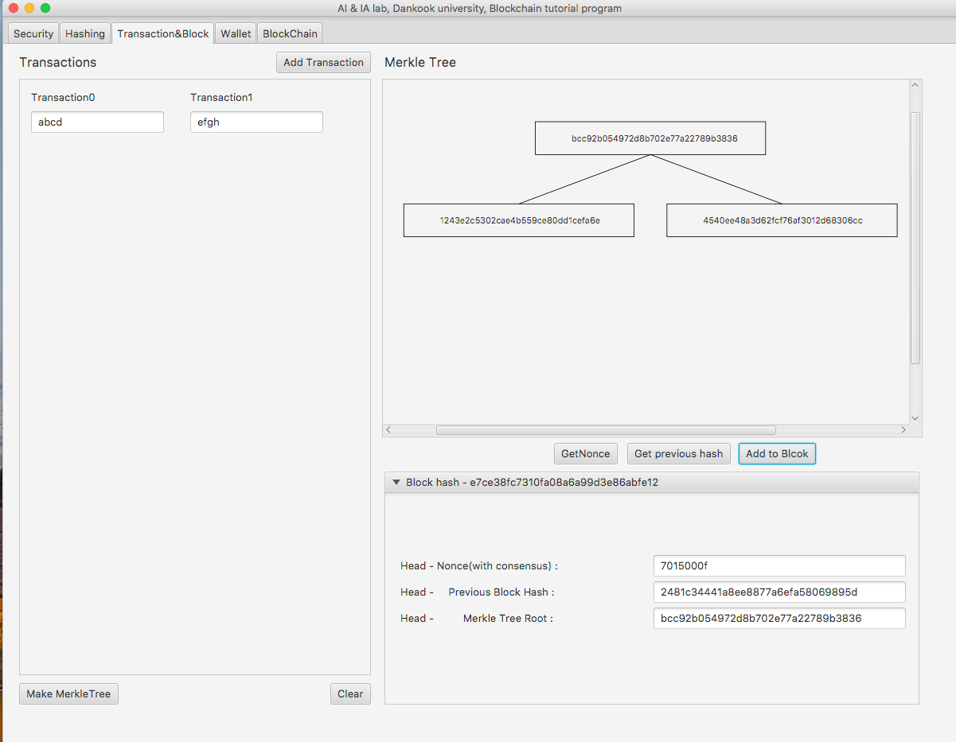
KieinScjwarzeBox – Transaction & Block – Add to Block
Add to Block 버튼을 누르면 Merkle Tree의 루트가 출력됩니다.
각각의 버튼을 누르면 해당하는 정보가 출력됩니다.

Slide 32
KieinScjwarzeBox - Wallet

Slide 33
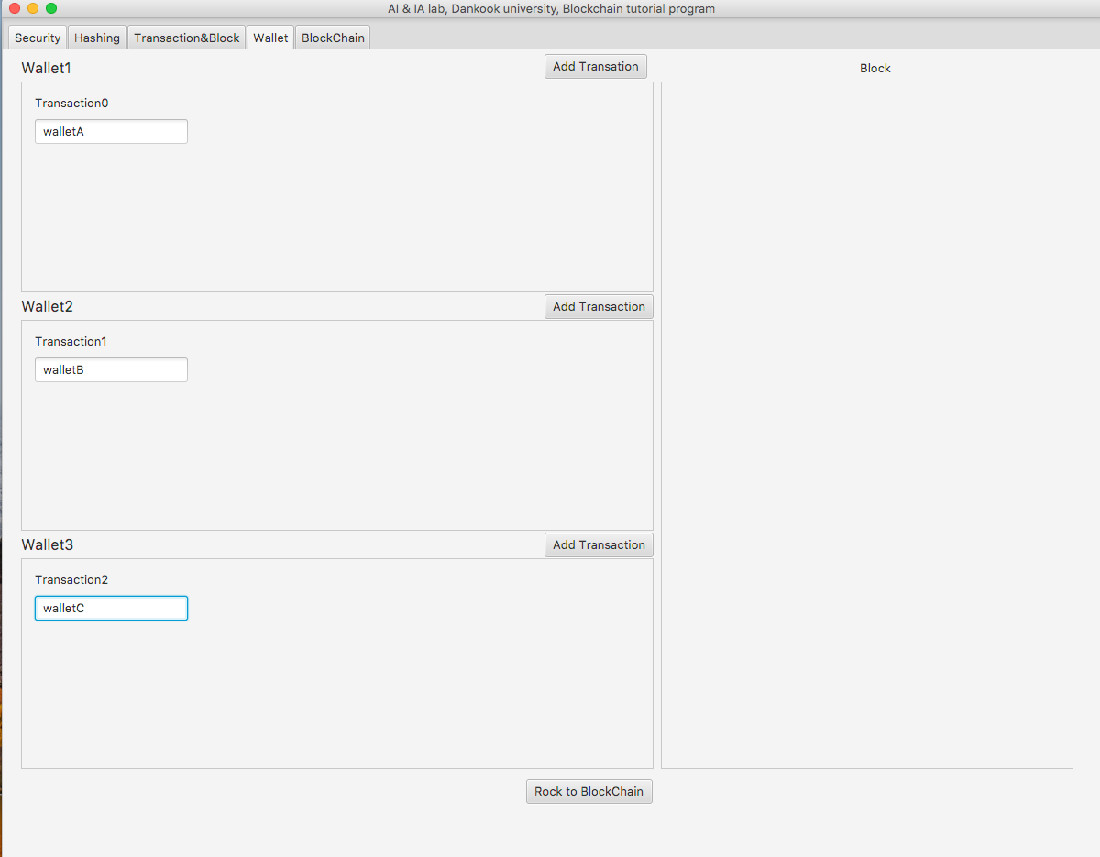
KieinScjwarzeBox – Wallet – Add Transaction
각 Wallet의 Add Transaction 버튼을 누르면 Wallet 영역에 Transaction이 생성됩니다.

Slide 34
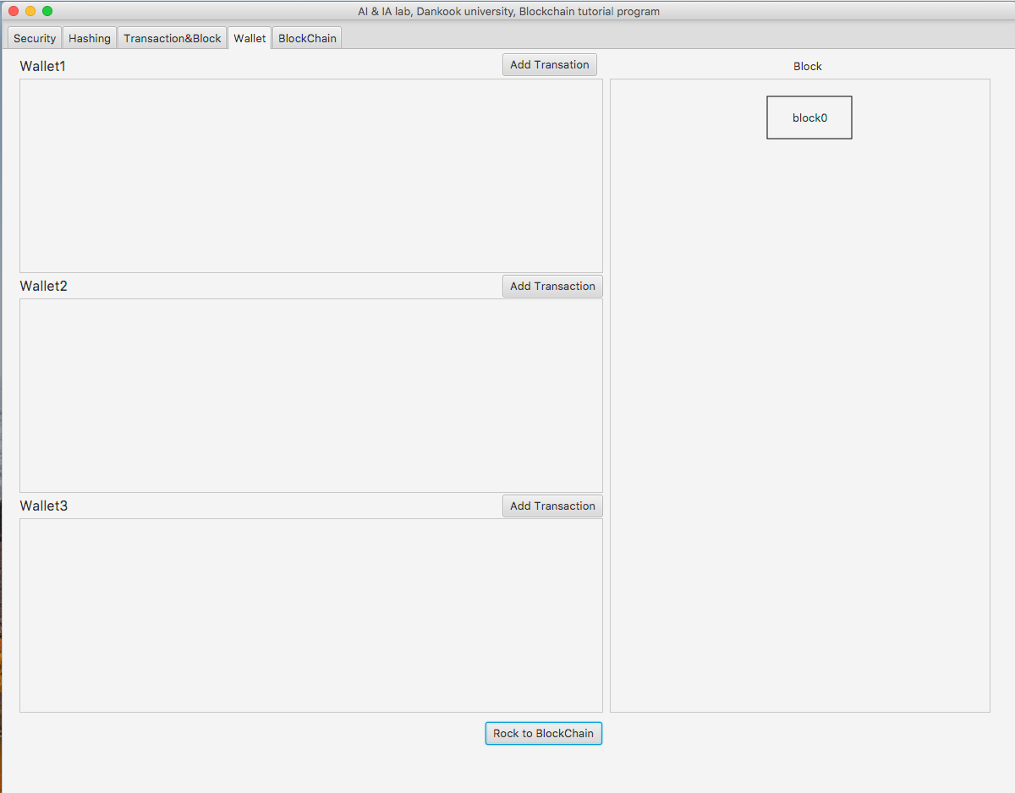
KieinScjwarzeBox – Wallet – Add Transaction
Rock to BlockChain 버튼을 누르면 전체 Wallet의 Transaction으로 블록을 생성합니다.
Block이 추가된 모습을 확인할 수 있습니다.

Slide 35
KieinScjwarzeBox – Wallet – Add Transaction
Rock to BlockChain 버튼을 누르면 전체 Wallet의 Transaction으로 블록을 생성합니다.
Block이 추가된 모습을 확인할 수 있습니다.

Slide 36
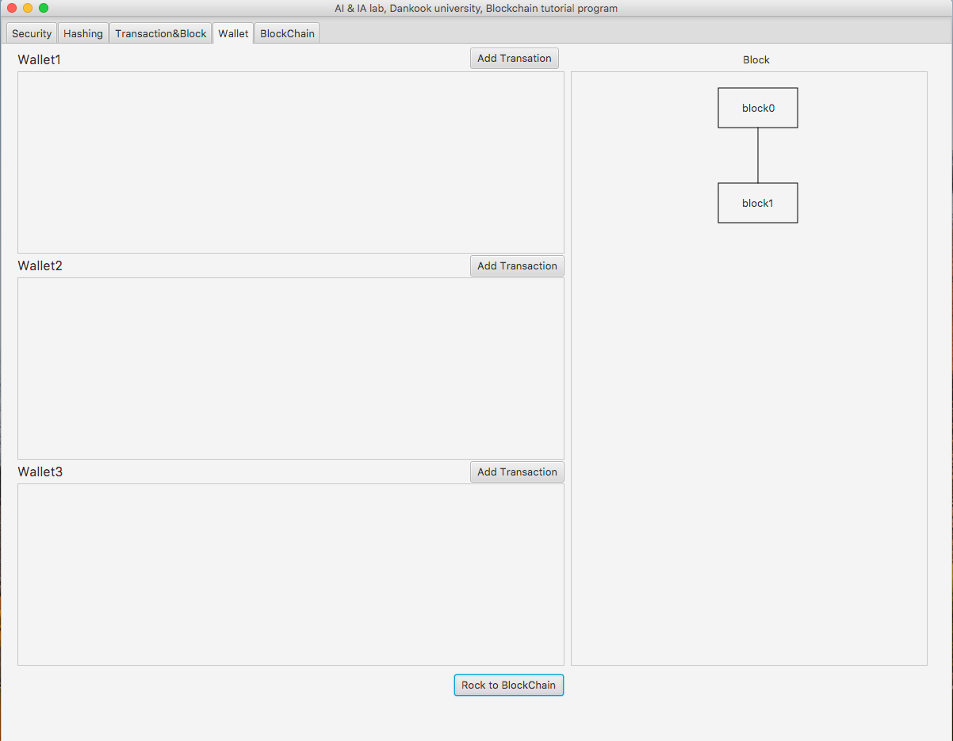
KieinScjwarzeBox – Wallet – BlockChain
앞의 과정을 반복하면 Chain에 Block이 추가되는 것을 확인할 수 있습니다.
Block이 추가된 모습을 확인할 수 있습니다.

Slide 37
KieinScjwarzeBox - BlockChain

Slide 38
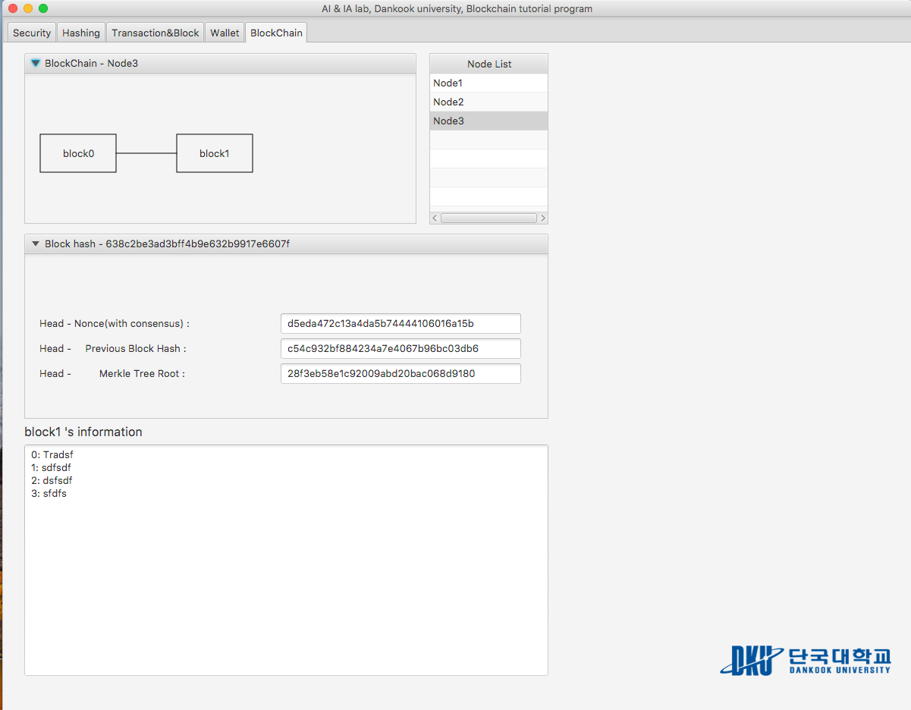
KieinScjwarzeBox – BlockChain – Block info
앞의 Wallet에서 추가된 블록을 클릭하면 해당 블록의 상세 정보들을 확인할 수
있습니다.
Block을 클릭합니다.
해당 블록의 정보가 나타납니다.
해당 블록에 속한 트랜잭션의 정보를 확인할 수 있습니다.

Slide 39
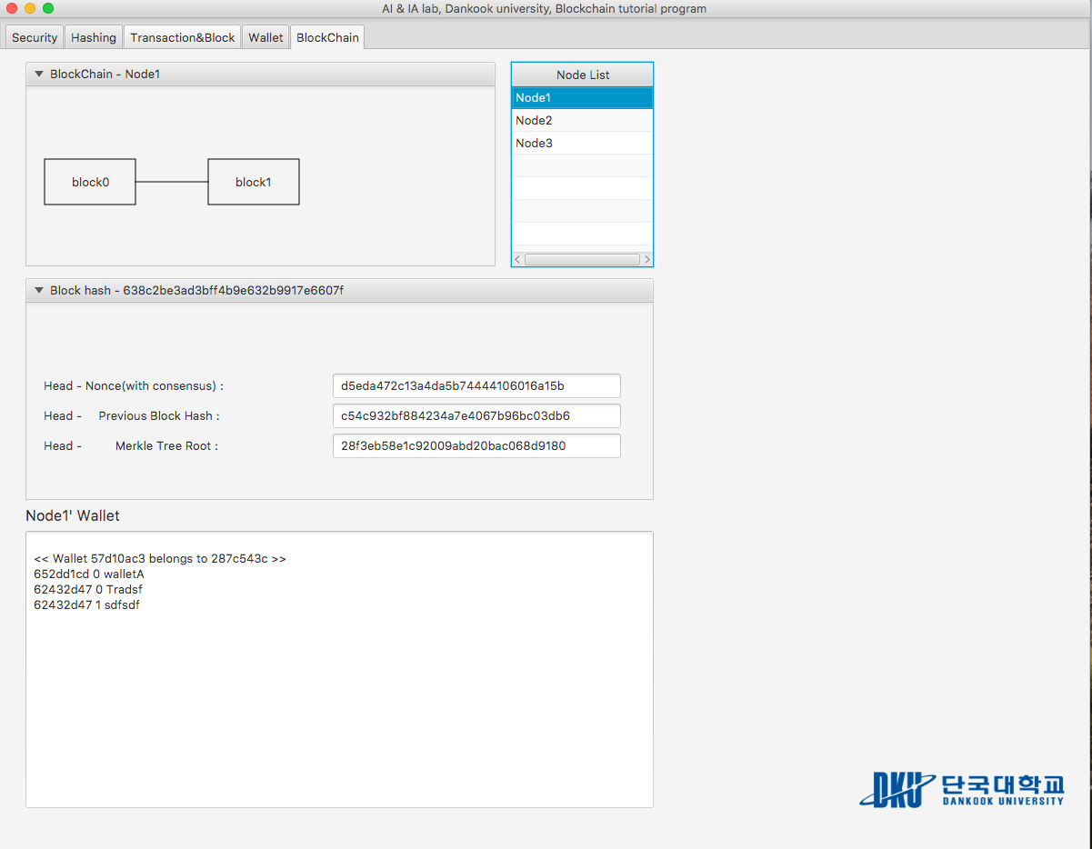
KieinScjwarzeBox – BlockChain – Block info
앞의 Wallet에서 추가된 블록을 클릭하면 해당 블록의 상세 정보들을 확인할 수
있습니다.
Node을 클릭합니다.
이 경우에는 해당 노드의 Wallet에 속한 트랜잭션의 정보를 확인할 수 있습니다.

